Slide 1
Творческий проект
«Качество питьевой воды»
Работу выполнила:
Маякова Дарья Сергеевна
учащаяся 11 класса
МБОУ Воробеинская СОШ
Жирятинский район

Slide 2
«Вода! У тебя нет ни вкуса, ни цвета, ни запаха, тебя невозможно описать, тобою наслаждаются, не ведая, что ты такое. Нельзя сказать, что ты необходима для жизни, ты – сама жизнь!»
Антуан де Сент-Экзюпери

Slide 3
Актуальность проекта
Актуальность: проблема качества питьевой воды для людей наиболее важна, так как человек ежедневно ее использует в быту.
Гипотеза: вся вода, которую мы пьем, пригодна для питья.
Проблема: как определить качество питьевой воды, чтобы быть уверенным в ее пользе.

Slide 4
Цели и задачи
Цель: провести оценку и анализ качества питьевой воды из разных источников.
Задачи:
1.Проанализировать собранный теоретический материал о воде, как веществе, и, особо, о питьевой воде: составе, роли в организме человека, качестве.
2. Выяснить, воде из какого источника отдают предпочтение жители нашей местности.
3.Провести исследования различных образцов питьевой воды.
4. Выработать перечень рекомендаций для употребления питьевой воды в нашей местности.

Slide 5
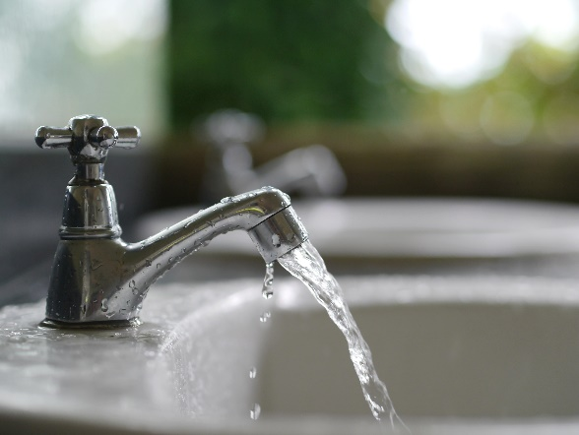
Предмет исследования: показатели качества питьевой воды.
Объект исследования: образцы воды, взятые из разных источников.
Методы исследования:
1.Сбор и анализ информации по теме с использованием различных источников.
2.Анализ, опрос, наблюдение, эксперимент, практические методы.
Практическая значимость: данная исследовательская работа позволит получить информацию о питьевой воде, показателях качества питьевой воды из разных источников, заинтересовать полученной информацией людей, заботящихся о своем здоровье, побудить к соблюдению рекомендаций по употреблению питьевой воды и пониманию необходимости улучшения ее качества.

Slide 6
Результаты анкетирования

Slide 7
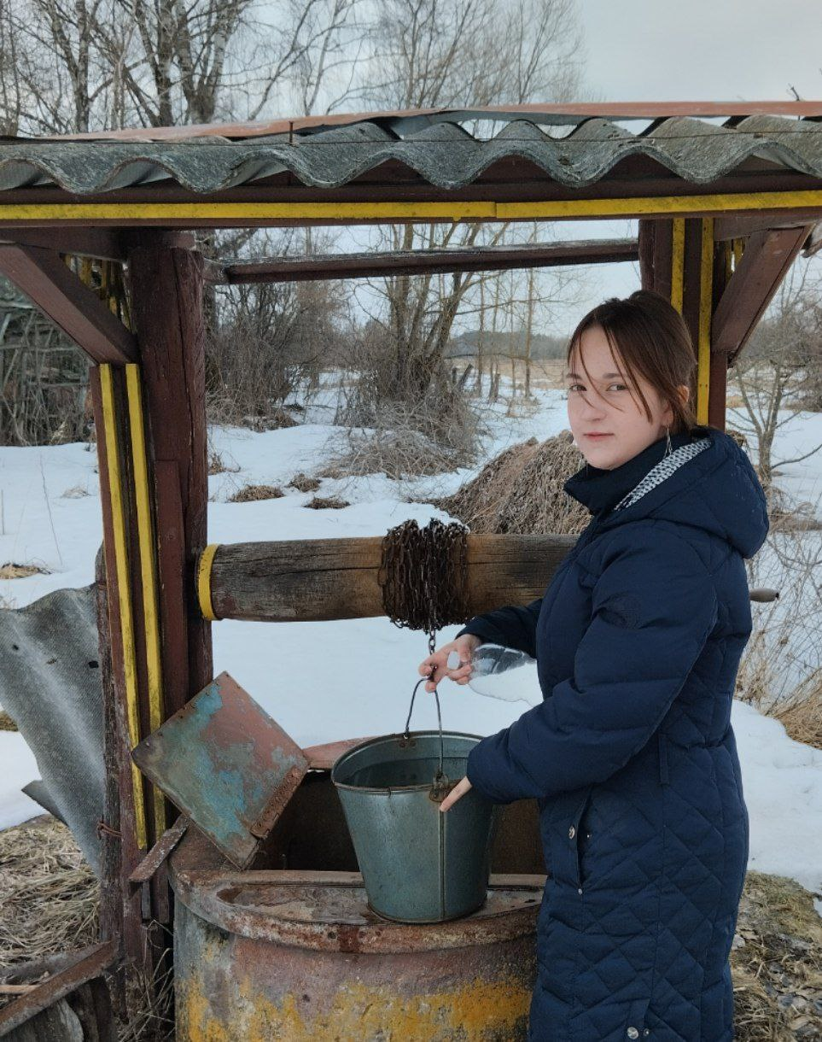
Практическая часть
Для исследования я взяла четыре образца питьевой воды из разных источников и провела исследования, чтобы выяснить, какая вода обладает лучшими показателями качества, а значит, будет полезной для употребления для питья.
Водопроводная вода
Водопроводная фильтрованная вода
Бутилированная вода
Колодезная вода

Slide 8
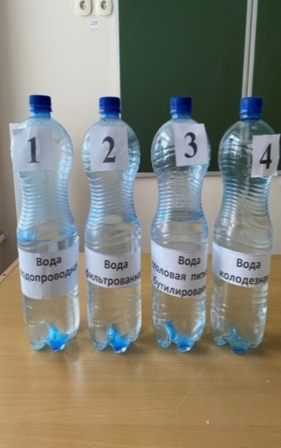
Исследование органолептических показателей воды
Цвет воды
Ход работы:
Я взяла стеклянные стаканы и лист белой бумаги. В стаканы налила воду из разных источников и на белом фоне бумаги определила цвет воды
Вывод:
В результате этого опыта все образцы были бесцветными

Slide 9
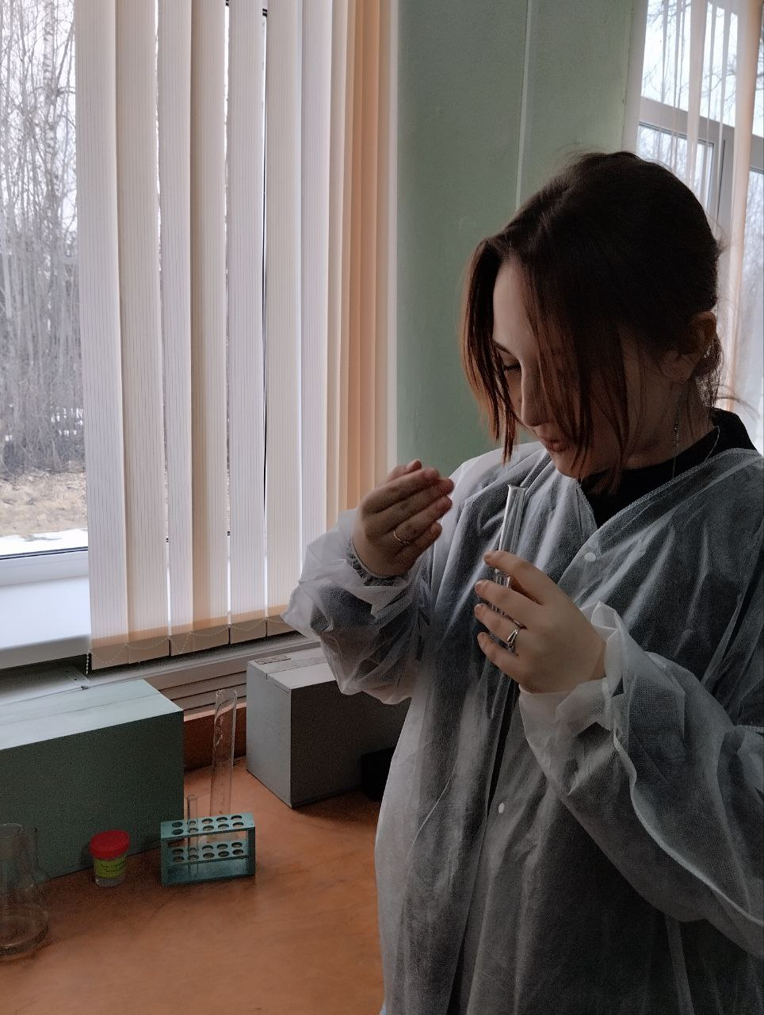
Запах воды
Ход работы
Использовала по 10 мл проб воды, помещенной в пробирки при 20°С, которые закрыла пробкой.
Определение проходило в комнате без запаха. Содержимое несколько раз тщательно взбалтывала, затем открыла и определяла характер запаха и его интенсивность.
Итог: Слабый запах (ощущается только если обратить на него внимание) присутствует только у водопроводной воды.

Slide 10
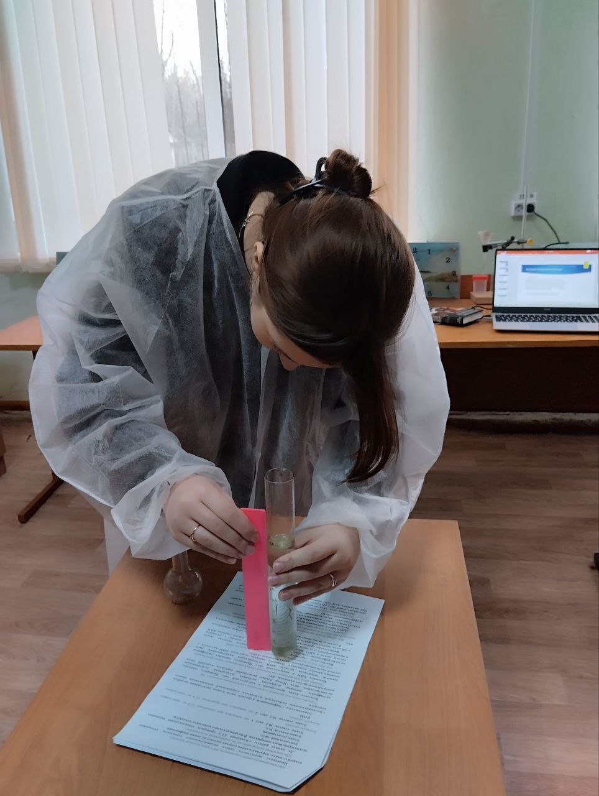
Анализ прозрачности воды
Ход работы
Для определения прозрачности воды я использовала прозрачный мерный цилиндр с плоским дном, в который налила воду, затем подкладывала под цилиндр на расстоянии 4 см от его дна шрифт, высота букв которого равна 2 мм, толщина линий букв – 0,5 мм, и наливала воду до тех пор, пока сверху через слой воды не стал виден этот шрифт. Измерила высоту столба воды линейкой (в см) и выразила степень прозрачности в сантиметрах.
Итог: Все образцы прозрачные, но образец с водопроводной водой был менее прозрачный.

Slide 11
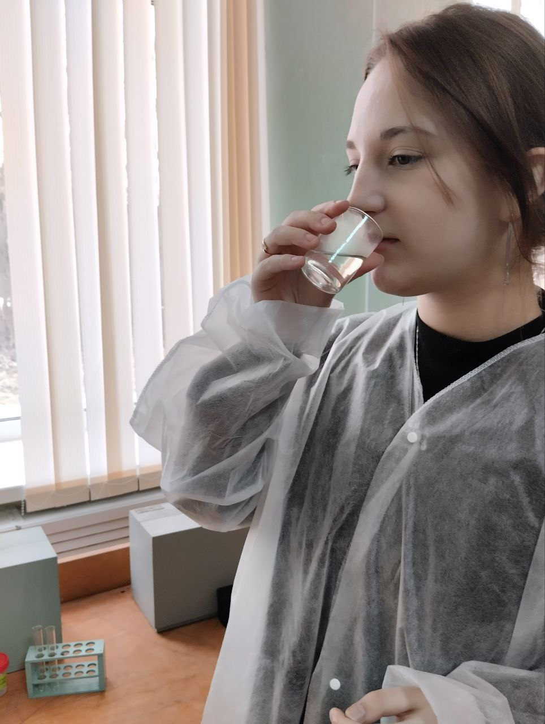
Вкус воды
Ход работы
Вкус распознают, сделав небольшой глоток воды (15-20 мл). Затем, в течение нескольких секунд держат ее во рту. После этого воду сплевывают.
Вывод: вода во всех пробах - безвкусная.

Slide 12
Итоги органолептического исследования воды
Все взятые образцы питьевой воды по органолептическим показателям соответствуют качеству воды, позволяющие использовать воду из взятых источников использовать для питья, хотя водопроводная вода по прозрачности имеет худший показатель.
Конечно, только по этому анализу определить качество воды очень трудно, но это начальный этап процедуры оценки качества воды. Точную концентрацию и весь перечень содержащихся в воде веществ таким способом узнать не удастся, однако понять, что она непригодна для питья – вполне. Основная цель на этой стадии контроля качества – определить потребительские свойства воды, в том числе, ее принципиальную пригодность для использования для питья.

Slide 13
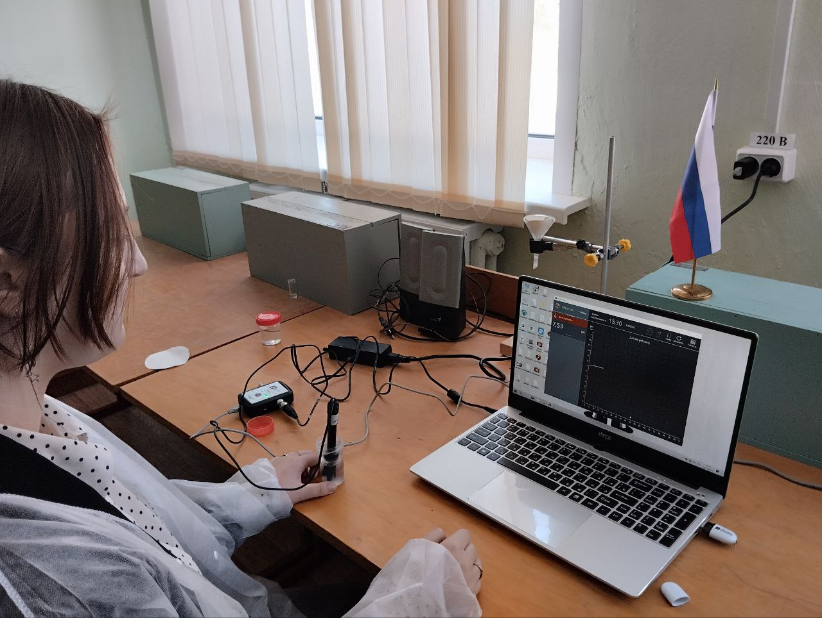
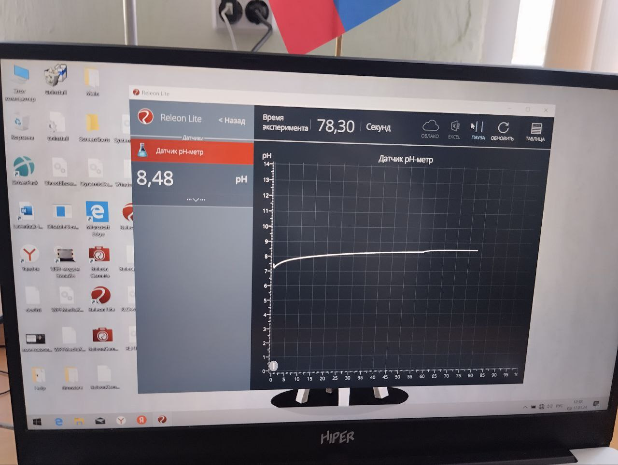
Исследование химических показателей воды( уровень рН)
В условиях «Точки роста» школы можно провести исследование некоторых химических показателей воды.
1.Определение уровня кислотности воды (рН).
Питьевая вода должна иметь нейтральную реакцию (pH около 7).
Значение pH воды водоемов хозяйственного, питьевого, культурно-бытового назначения регламентируется в пределах 6,5 – 8,5.
Ход работы: Значение pH определяю с помощью компьютерного датчика. Помещаем его в образцы воды и смотрим на график.
Вывод: уровень кислотности (рН) во всех пробах в пределах нормы

Slide 14
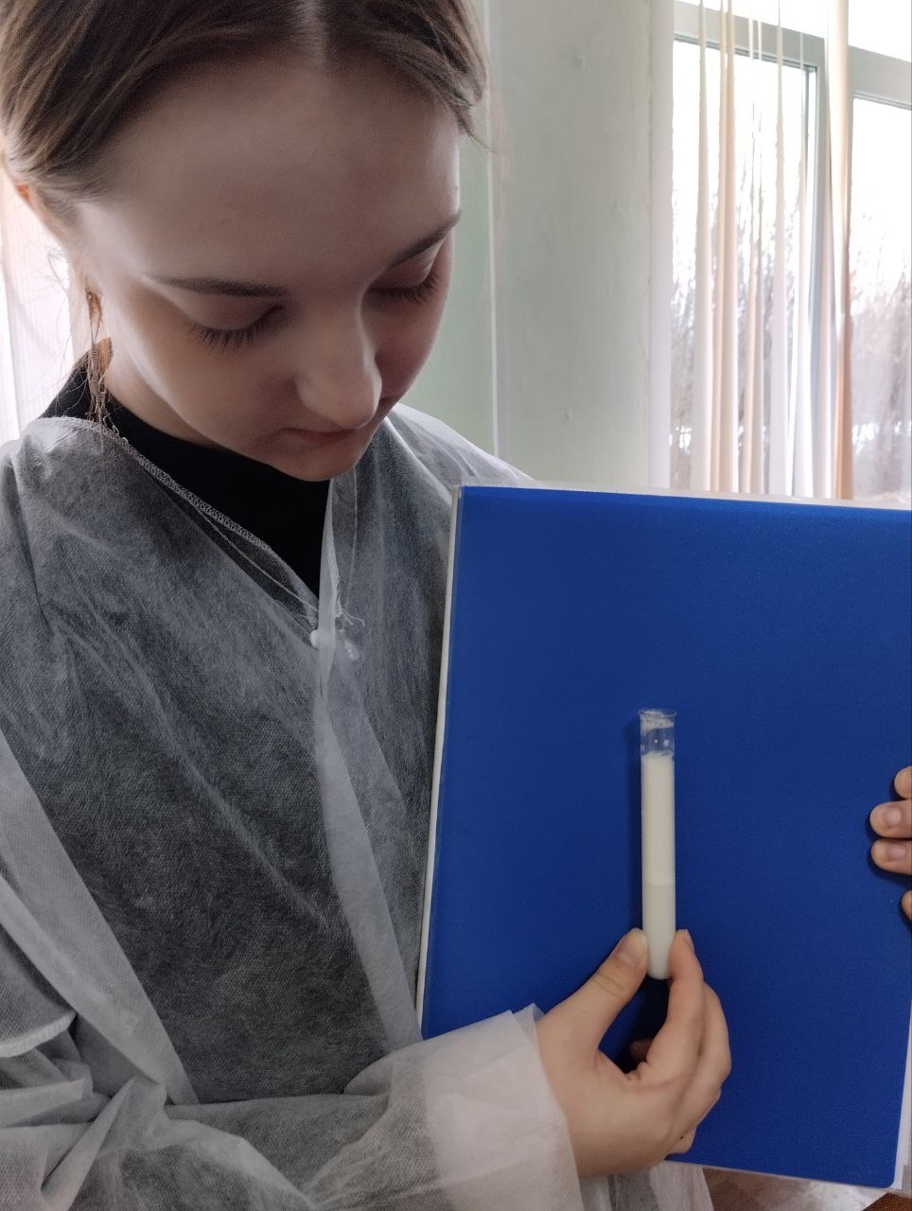
Определение жёсткости воды
Ход работы: стружки хозяйственного мыла добавила в пробирки с образцами воды, перемешала и сильно встряхивала (около 5 минут), аккуратно перемешала раствор. Затем резко встряхнула каждую пробирку.
Отметила степень образования и высоту пены в пробирках с образцами воды. Чем выше слой пены, тем мягче вода.
Результат:
Все экспериментальные образцы оказались мягкой водой, но вода из-под крана была чуть жёстче, пены у нее было меньше

Slide 15
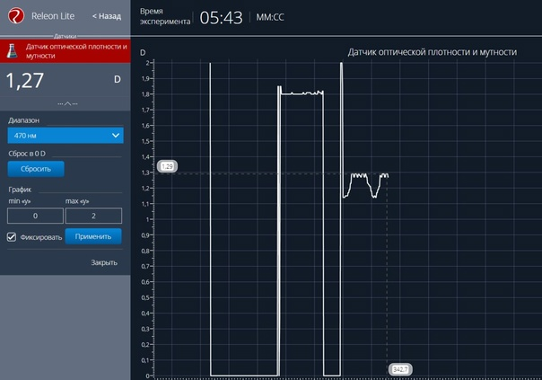
Определение мутности воды
Мутность воды – это результат взаимодействия между светом и взвешенными в воде частицами
Запустили программу измерений «Releon Lite» поставили кювету с дистиллированной водой в датчик и нажали на кнопку «Пуск».
Поочерёдно помещали кюветы с образцами в датчик и в течении нескольких минут наблюдали изменения показаний датчика

Slide 16
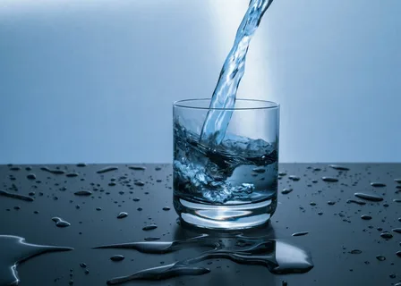
Выводы
В своей работе я показала большую значимость и важность воды для организма человека.
Совершенно очевидна потребность людей в чистой, прозрачной, без цвета, вкуса и запаха, питьевой воде. По результатам исследования образцы воды, чаще используемые для питья, имеют разные показатели качества, которые соответствуют допустимым нормам, поэтому вся вода, которую мы пьем, пригодна для питья, а, значит, моя гипотеза верна.
Цель, которую я ставила, достигнута, намеченные задачи удалось решить. Вода – это источник жизни, это пища и лекарство для человека, это движение и двигатель. Её не заменить ни одними сокровищами мира.

Slide 17
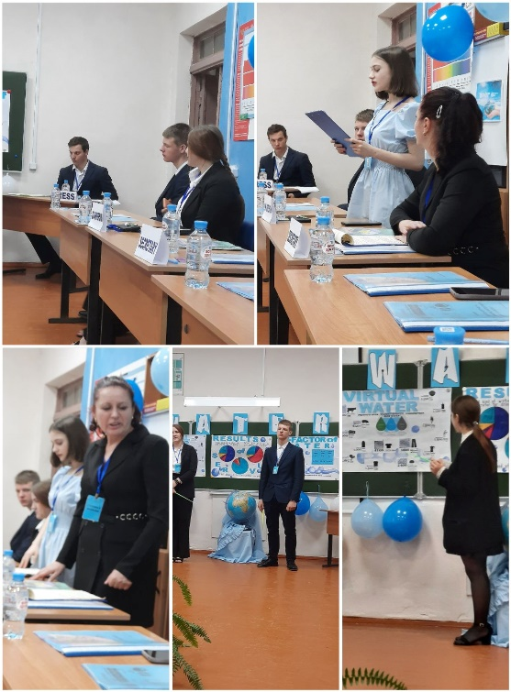
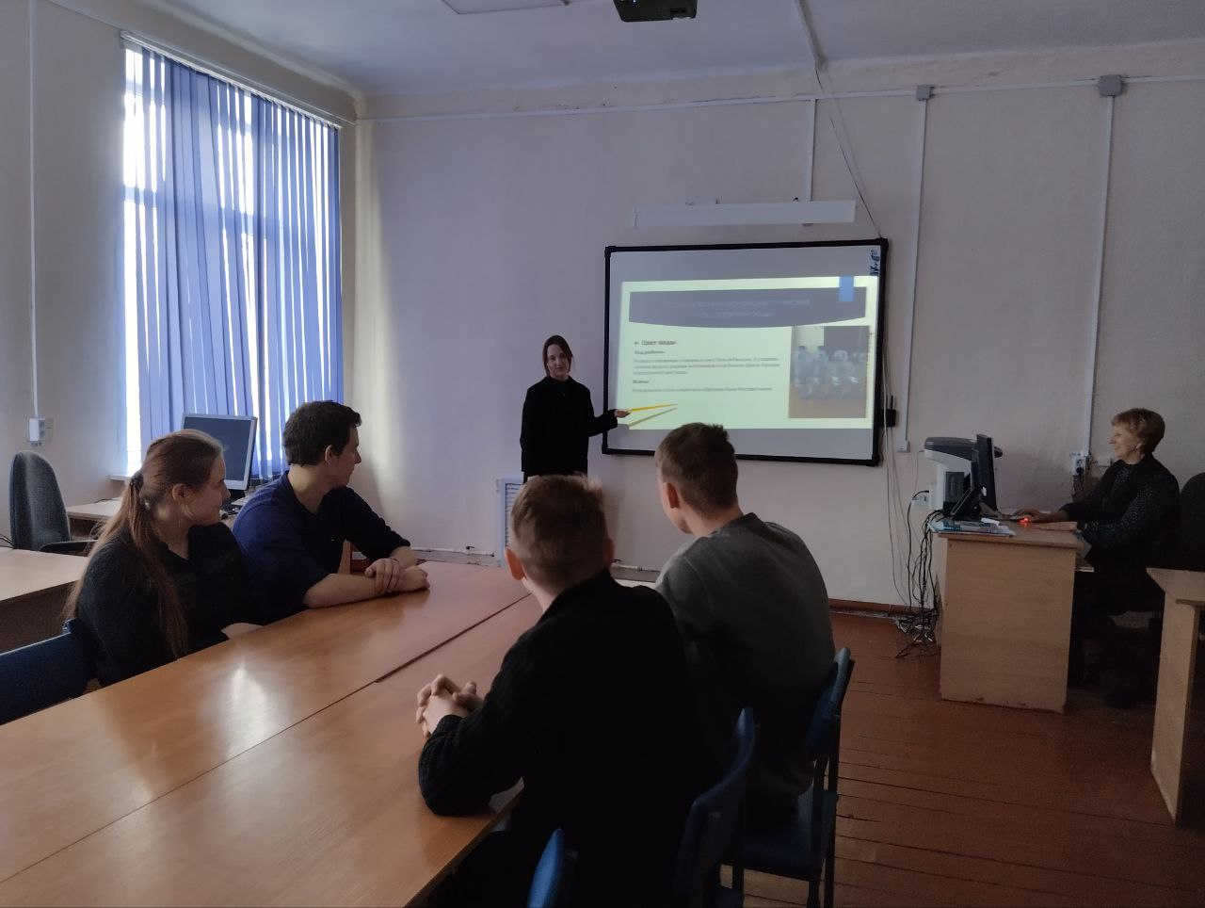
Защита проекта
Со своим проектом я выступила перед учениками и учителями нашей школы.
И участвовала в МО учителей иностранного языка, тема которого стал Всемирный день воды.

